Slide 1
CAKD7_2차 프로젝트
구매 감소 고객 예측 및 추천 솔루션
TEAM UNIVERSE
최애림, 양주희, 이정현A, 진청아

Slide 2
목차
UNIVERSE
1
개요
2
탐색적 분석(EDA)
3
모델링
4
군집화
마케팅 제언_ 추천시스템
5

Slide 3








개요
구축 환경
통합 개발 환경
UNIVERSE
Database
개발 언어
개발 환경
활용 기술

Slide 4
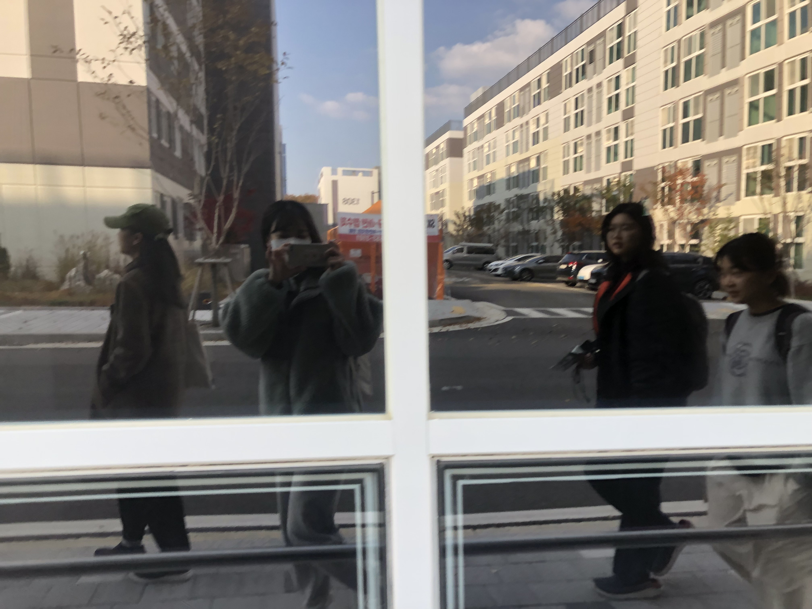



개요
UNIVERSE
최애림
- 탐색적 분석
- 데이터 전처리
- 군집화
양주희
- 탐색적 분석
- 데이터 전처리
- 추천시스템
팀원 소개
이정현
- 탐색적 분석
- 데이터 전처리
- 모델링
진청아
- 탐색적 분석
- 데이터 전처리
- 추천시스템

Slide 5

개요
UNIVERSE
분석 대상
2014~2015년도에 L사에 4개의 계열사에서 구매한 고객
분석 내용
마케팅 제언
유지 고객 대상으로
2년간의 구매 패턴을 파악하여 구매 감소 고객 예측 모델 생성
감소 고객 대상
추천 솔루션을 통한 마케팅 제언

Slide 6
UNIVERSE
탐색적 분석(EDA)

Slide 7

탐색적 분석 _외부요인 분석
L사 마트 2015년 유통 키워드
UNIVERSE
H
A
R
D
(Hesitate to Buy)
(Anytime, Anywhere)
(Renew Everything)
(Desire to Safe)
Notes:
롯데마트는 2015년 유통 키워드를 ‘어려웠다’란 의미의 ‘H.A.R.D’를 선정
유통업체의 대형 세일 (Hesitate to Buy)
유통업체들의 배송전쟁(Anytime, Anywhere)
오프라인 매장만의 강점을 어필하기 위한 공간의 재창조(Renew Everything)
안전에 대한 열망(Desire to Safe)

Slide 8
탐색적 분석 _외부요인 분석
L사 마트 2015년 유통 키워드
UNIVERSE
L사 마트는 2015년 유통 키워드를 ‘어려웠다’란 의미의 ‘H.A.R.D’를 선정
H
A
경기 침체가 장기화되며 소비 심리가 위축 유통업체들은 구매활성화를 위해 대형 할인 행사를 지속해서 선보였으며 정부 주도 행사에도 적극 동참하는 등 소비 심리 회복을 위해 노력
ex) 코리아 블랙프라이데이, K-세일데이 행사
소셜커머스 회사에서 시작된 배송전쟁이 온-오프라인 유통업계 전반으로 확산
드라이브&픽 서비스, 오토바이 퀵배송 서비스 등 마트&백화점에서 차별화된 배송 서비스 제공
이에 따라 대형마트,SSM 등 유통업체 온라인 전용 물류센터 구축 *옴니채널 시스템 등 기존 온라인 배송과는 차별화되는 서비스 제공
R
D
온라인 유통업체의 성장에 대응하기 위해
오프라인 매장만의 강점을 어필
ex) 스타필드, 롯데타워, 더현대
15년 6월 ‘메르스(MERS)’, 10월 육가공육 이슈 등의 영향으로 대규모 다중시설인 백화점, 대형마트 등 유통업체를 방문하는 고객 수요가 급감
15년 6월 대형마트는 전년 동월대비 10.2%, 백화점은 11.9% 매출 감소
*옴니채널: 소비자가 온라인, 오프라인, 모바일 등 다양한 경로를 넘나들며 상품을 검색하고 구매할 수 있도록 한 서비스 각 유통 채널의 특성을 결합해 어떤 채널에서든 같은 매장을 이용하는 것처럼 느낄 수 있도록 한 쇼핑 환경

Slide 9






탐색적 분석 _활용 데이터
오프라인 기반의 '롯데멤버스' 회원(2800만명)과 온라인 기반 '롯데패밀리'(1700만명)도 '엘포인트' 회원으로 통합
UNIVERSE
고객 DEMO
경쟁사이용
멤버십 여부
상품분류
채널 이용
구매데이터
- 고객번호
- 성별
- 연령대
- 거주지역
- 고객번호
- 제휴사
- 경쟁사
- 이용연월
- 고객번호
- 멤버십명
- 가입년월
- 제휴사
- 대분류코드
- 중분류코드
- 소분류코드
- 중분류명
- 소분류명
- 고객번호
- 제휴사
- 이용횟수
- 제휴사
- 영수증번호
- 대분류코드
- 중분류코드
- 소분류코드
- 고객번호
- 점포코드
- 구매날짜
- 구매시간
- 구매금액

Slide 10
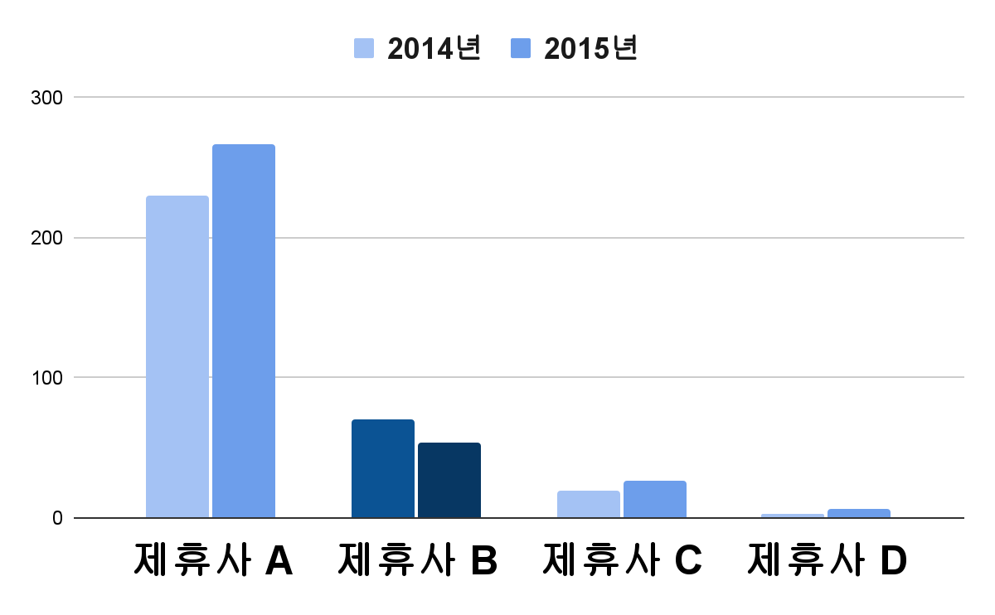
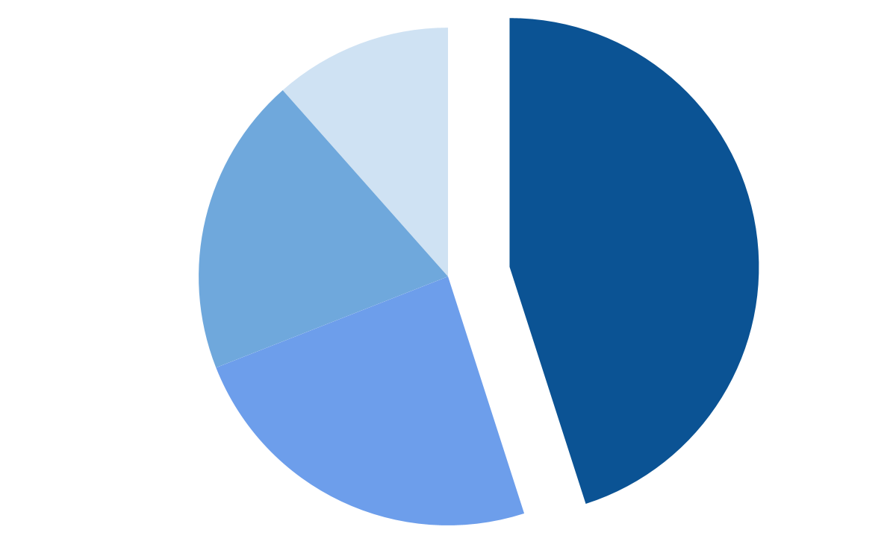

탐색적 분석 _데이터 탐색
고객 특징 및 데이터 분포 확인
UNIVERSE
고객 특징 데이터
제휴사 및 경쟁사 데이터
70%
제휴사 D
제휴사 B
전체 매출의 76%
제휴사 C
제휴사 A
전체 고객
80% 여성 20% 남성
전체 고객
70% 35세~54세 고객
제휴사 별 매출 분석
경쟁사 이용 횟수
“제휴사 B 2014년 대비 2015년 매출 감소,
제휴사 중 2015년 경쟁사 이용 횟수 가장 높음”
Notes:
14년 대비 15년 제휴사 b 의 매출만 감소, 제휴사 중 15년 경쟁사 이용 횟수가 가장 높음
-> 제휴사별 어떤상품이있는지 확인 필요, 그 전에 전체 매출 확인

Slide 11
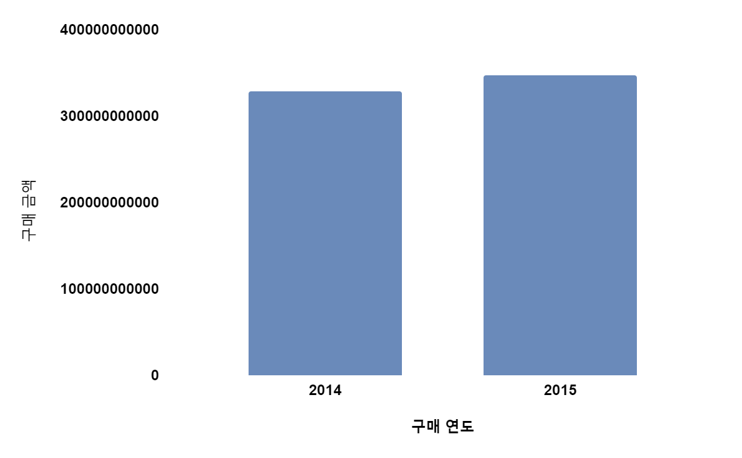
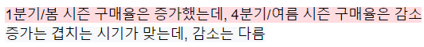
탐색적 분석 _데이터 탐색
매출 확인_연도별 매출
UNIVERSE
연도별 구매 금액 변화
5.4% 증가
Notes:
100000000000

Slide 12
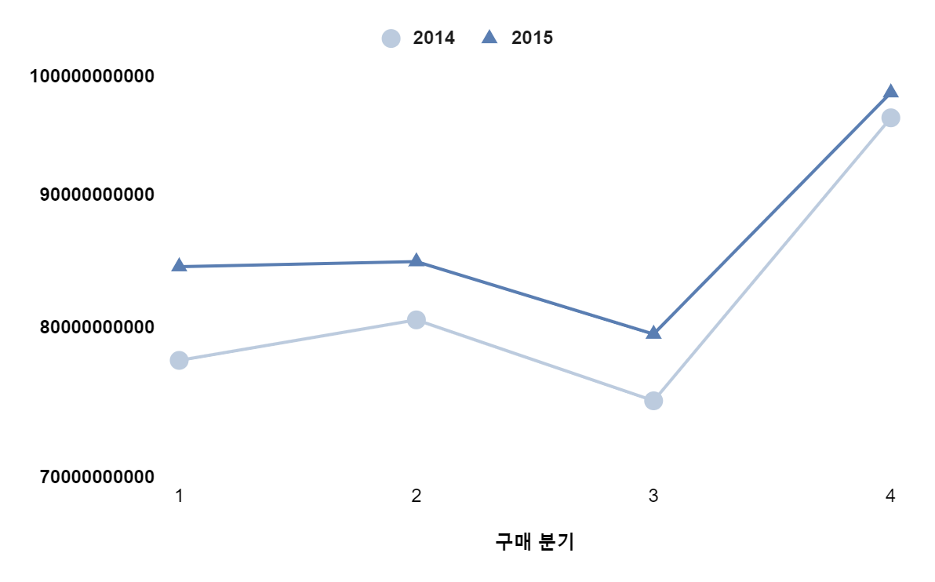
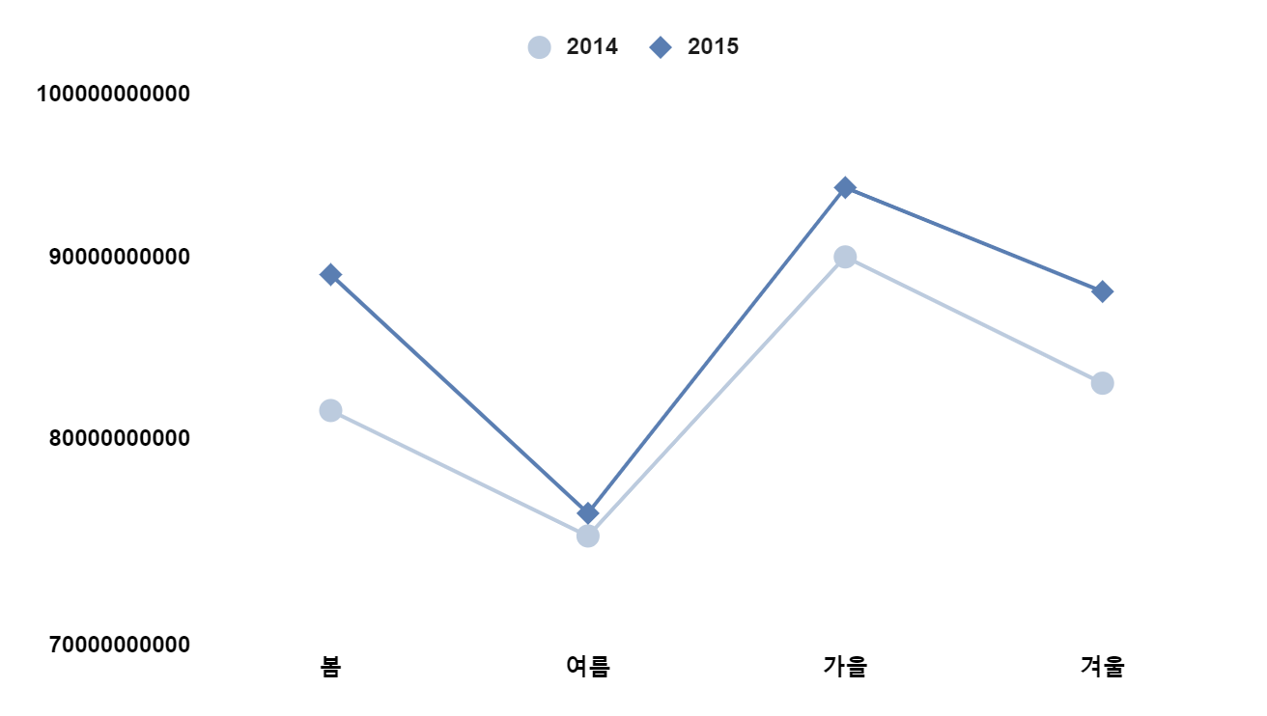
탐색적 분석 _데이터 탐색
매출 확인_연도별 매출
UNIVERSE
연도/분기별 구매 금액 변화
연도/계절별 구매 금액 변화
전년 동기 대비 증가폭은 1분기가 가장 크고, 4분기가 가장 작음
전년 동기 대비 증가폭은 봄이 가장 크고, 여름이 가장 작음
Notes:
1분기가 전년 동기 대비 크게 늘었다는거 4분기가 전년 동기 대비 크게 늘지 않은것.
봄이 가장 크게 늘었고, 여름이 가장 적게 늘어난 것

Slide 13
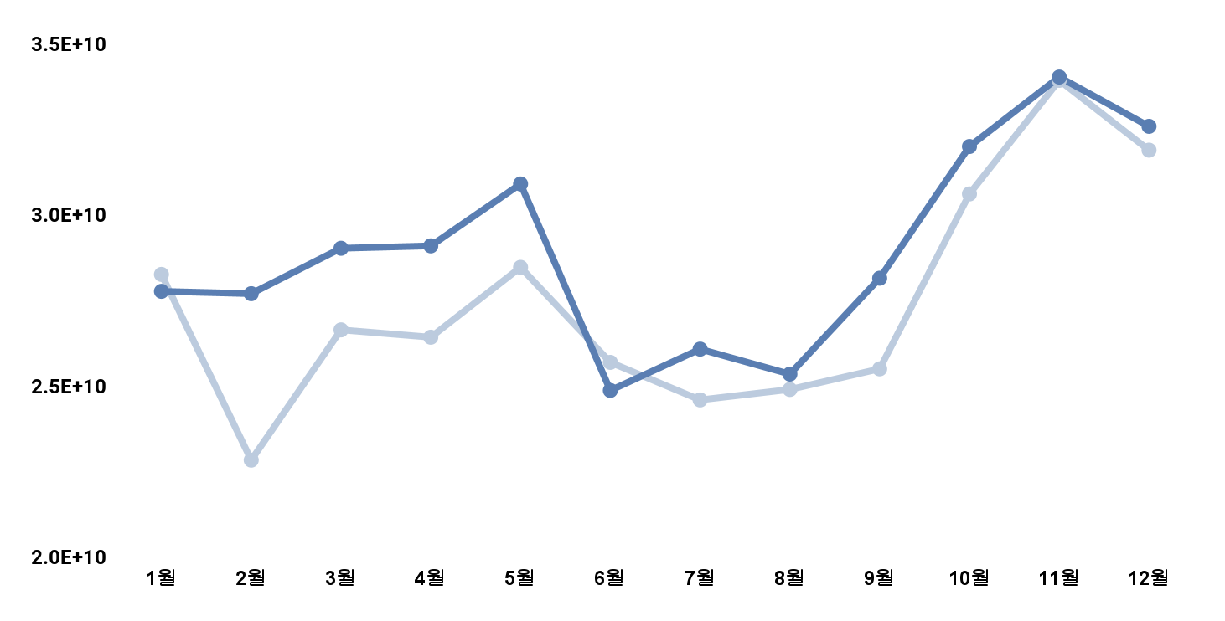
탐색적 분석 _데이터 탐색
<월별 기념일>
1~3월: 새해, 입학, 졸업식, 화이트데이 발렌타인데이
4~6월: 부처님오신 날, 어버이 날, 어린이 날, 스승의 날 , (결혼하는 사람이 많음)
7~9월: (휴가를 많이감), 추석,
10~12월: 수능, 빼빼로데이, 크리스마스, (두꺼운 옷 구매 증가?????????????.ex 패딩)
매출 확인_연도별/월별 매출
UNIVERSE
연도/월별 구매액 변화
2014
2015
계절적 특징을 보임
Notes:
- 겨울 -> 봄으로 갈 수록 증가 추세 - 봄 -> 여름으로 갈 수록 감소 추세 - 여름 -> 가을로 갈 수록 증가 추세 - 가을 -> 겨울로 갈 수록 감소 추세
이에 대한 전처리는 변수 설정 부분에서 설명하도록하겠음

Slide 14
탐색적 분석 _데이터 탐색
월 단위 유지 고객 확인
UNIVERSE
17579명
2년동안 매달
구매한 고객
전체 고객(19383)의
91%
Notes:
2년동안 매달 구매한 고객 전체 고객의 91%

Slide 15
탐색적 분석 _데이터 탐색
분기 단위 유지 고객 확인
UNIVERSE
18866명
2년간 매분기에 구매내역이 있는 고객
전체 고객(19383)의 97%
분석 모델 단위 “유지 고객”으로 정의
Notes:
8분기 내내 구매한 고객 분석 모델 단위 유지고객으로 정의 (유지고객이 차지하는 매출 비율 적기)

Slide 16
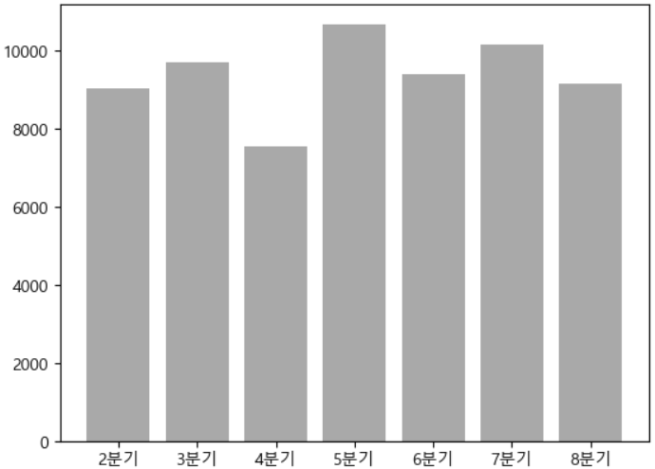
탐색적 분석 _데이터 탐색
분기별 이전분기 대비 감소고객 수 확인
UNIVERSE
10668
10151
9719
9396
9172
9037
7543

Slide 17
탐색적 분석 _데이터 탐색
1분기 대비 8분기 감소고객 수 확인
UNIVERSE
총 감소 고객 수
8170명
총 42% 감소
총 19054명(1분기 고객 기준)

Slide 18
탐색적 분석 _데이터 탐색
감소고객 정의
UNIVERSE
감소고객이란?
7분기 기준금액
기준금액
*평균 증감률
1분기 구매 금액
X
= 기준금액
실제 7분기 구매금액
평균 증감율을 고려한 기준금액보다 적은 구매를 한 고객
7분기 구매 금액
(1분기 구매 금액 + 7분기 구매 금액)
*평균 증감률 =
Notes:
14년 대비 15년에 매출이 증가하였으므로
유의 고객 중 단순히 매출이 감소한것보다 매출의 평균 증감율을 고려한 금액보다 더 낮은 구매를 한 사람을 감소고객으로 설정하였음

Slide 19
탐색적 분석 _데이터 탐색
주제 선정
UNIVERSE
주제 선정
6분기 데이터로 다음 분기의 감소고객을 예측하여 감소고객의 구매패턴을 확인 후
매출 증가를 위한 추천 시스템 활용

Slide 20
탐색적 분석 _변수 설정
대대분류 카테고리 생성
UNIVERSE
1
소분류별로 각 min, max, mean 매출액 표시 (구매 고객 데이터)
고객번호 | 제휴사 | 대분류명 | 중분류명 | 소분류명 | 구매금액_MIN | 구매금액_MAX | 구매금액_ MEAN
4294 | D | 잡화 | 양말류 | 여성 타이즈 | 2950 | 7450 | 5338.9
4295 | D | 잡화 | 여행용품 | 여행용 소품 | 3430 | 230000 | 44773.9
4296 | D | 잡화 | 우산/양산류 | 우비 | 17400 | 58000 | 39371.4
4297 | D | 잡화 | 우산/양산류 | 장우산 | 4000 | 29000 | 10140.6
Notes:
1소분류별로 각 min, max, mean 매출액 표시(구매고객 데이터)

Slide 21
탐색적 분석 _변수 설정
대대분류 카테고리 생성
UNIVERSE
2
소분류별로 금액타입 표시 (저가, 중가, 고가_분류로직 데이터)
 | 제휴사 | 대분류명 | 중분류명 | 소분류명 | 금액타입 | 단가 | 평균 금액
0 | D | 잡화 | 양말류 | 여성 타이즈 | 저가 | 5539 | 138394
50 | D | 잡화 | 여행용품 | 여행용 소품 | 저가 | 44774 | 138394
100 | D | 잡화 | 우산/양산류 | 우비 | 중가 | 11330 | 138394
200 | D | 잡화 | 우산/양산류 | 장우산 | 저가 | 10742 | 138394
Notes:
2 소분류별로 금액타입 표시

Slide 22
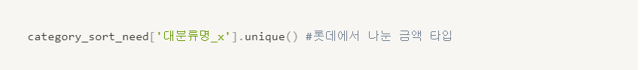
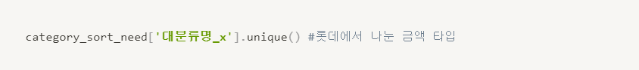
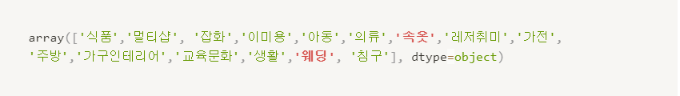
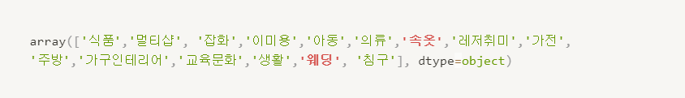
탐색적 분석 _변수 설정
대대분류 카테고리 생성
UNIVERSE
3
대분류, 금액 타입 기준으로 분류 → 총 13개의 대분류, 3개의 금액타입 (총 39개의 종류로 나눠짐)
INPUT
OUTPUT
Notes:
1소분류별로 각 min, max, mean 매출액 표시(구매고객 데이터)

Slide 23
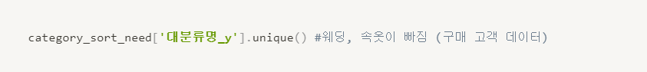
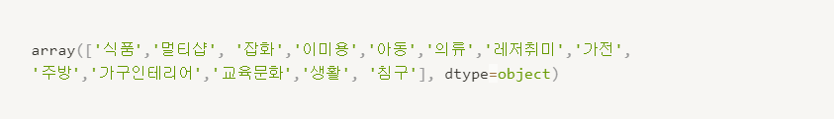
탐색적 분석 _변수 설정
대대분류 카테고리 생성
UNIVERSE
3
대분류, 금액 타입 기준으로 분류 → 총 13개의 대분류, 3개의 금액타입 (총 39개의 종류로 나눠짐)
INPUT
OUTPUT
Notes:
1소분류별로 각 min, max, mean 매출액 표시(구매고객 데이터)

Slide 24
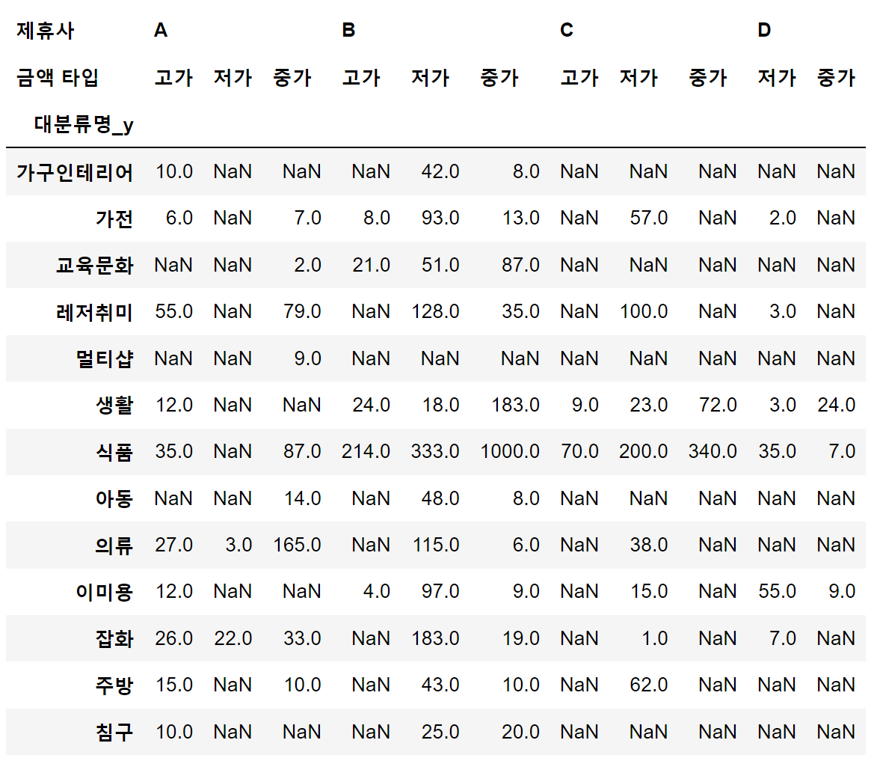
소분류 개수, 매출 mean, max, min 값에서 공통적인 특징을 가진 대분류끼리 join
탐색적 분석 _변수 설정
대대분류 카테고리 생성
UNIVERSE
예시)
1.소분류 개수
2.제휴사별 매출
3.대분류별 매출
제휴사별
- 대분류 카테고리
- 금액타입별 소분류 개수
제휴사별
- 대분류 카테고리
- 금액타입별 매출 평균값
대분류 카테고리 금액타입별
매출액 mean, max, min값

Slide 25
탐색적 분석 _변수 설정
대대분류 카테고리 생성
UNIVERSE
6개의 대대분류 카테고리 생성
가전 &
레저취미 &
멀티샵
의류 & 이미용
가구인테리어
& 잡화
생활 & 식품
교육문화 & 아동
침구 & 주방

Slide 26
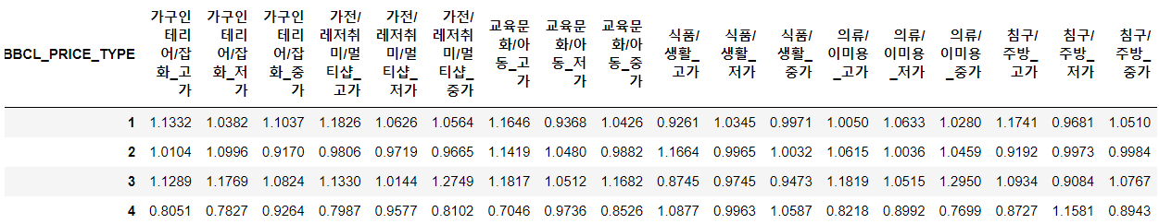
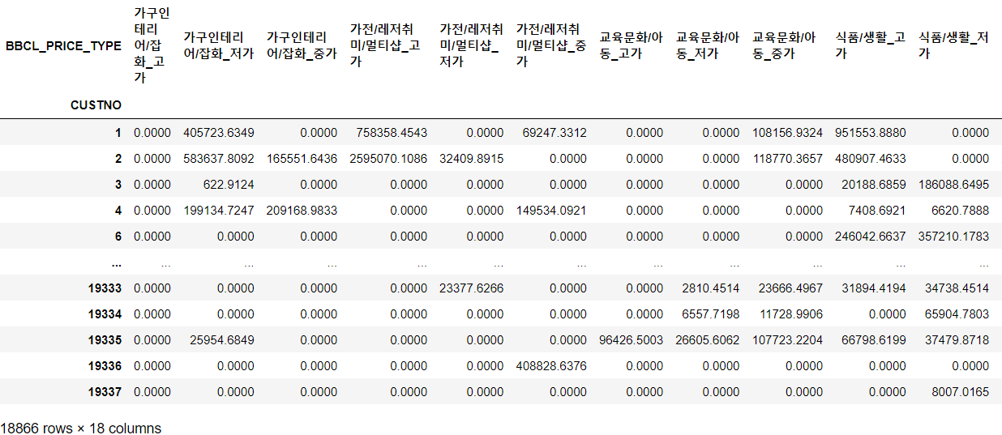
탐색적 분석 _가중치 부여
계절성 삭제
UNIVERSE
- 분석 기간 단위: 분기
- 발생 문제점: 계절별 구매금액 차이 패턴이 존재함
계절별 차이 제거를 위한 연도/분기/카테고리/금액타입별 구매 금액 평균을 구해서 가중치를 계산하여 원본 데이터에 적용하는 과정 진행
1.
분기/카테고리 및 금액타입별 계산된 가중치
예시) 2014년도 1분기
2.
가중치가 곱해진 ‘분기별 구매데이터 생성’
Notes:
앞에서 보았듯이 14년, 15년도 모두 계절별로 구매금액 차이 패턴이 존재함

Slide 27
UNIVERSE
모델 학습 예측 & 평가

Slide 28
모델링 _감소고객 예측 모델 생성
TARGET 선정
UNIVERSE
 | 1분기 | 2분기 | 3분기 |  | 4분기 | 5분기 |  | 6분기 | 7분기 | 8분기
학습 데이터 독립 변수
학습 데이터 종속 변수
test 데이터 독립 변수
test 데이터 종속 변수
X_train
y_train
X_test
y_test
Notes:
앞서 말씀드린 선정주제처럼 구매 감소고객을 예측하는 모델을 생성하기 위해 학습데이터와 test데이터를 설정해주었습니다.

Slide 29
모델링 _감소고객 예측 모델 생성
Feature 선정
UNIVERSE
고객 정보
주말 비율
1. 연령 5세 단위
2. ENGEL 지수 - 소득을 추정하기 위한 지수, 식품 카테고리 구매액/총 구매액
train, test data의 분기 기간을 기준으로 주말 비율을 산정
Monetary_추세선 기울기
Frequency_추세선 기울기
train, test data의 각각의 분기 기간 동안의 카테고리별 구매 금액 추세선의 기울기 산정
train, test data의 각각의 분기 기간 동안의 카테고리별 구매 횟수 추세선의 기울기 산정
Notes:
모델링을 하기위한 피처 설정. 다음 페이지에 다른 피처 소개

Slide 30
Monetary_변동폭, 절대 변동폭
모델링 _감소고객 예측 모델 생성
Feature 선정
UNIVERSE
1. 고객별로 분기 ·카테고리별 구매 금액에 대한 등급을 정의
2. 2분기 간의 등급의 차이를 계산 1) 일반적인 차이의 계산 방법 2) 차이에 대해 절댓값을 씌운 방법
3. 6분기 간의 변동의 합 구하기
- 최근 분기일수록 가중치 높게 부여
Monetary 등급 기준
상위 1% | 1등급
상위 5% | 2등급
상위 10% | 3등급
상위 20% | 4등급
상위 40% | 5등급
상위 70% | 6등급
상위 100% | 7등급
구매 없음 | 8등급
예시)
계산 방법 | Monetary_가전/레저취미/멀티샵_고가_등급 | 일반 차이 계산 | 절댓값 씌운 방법
1분기 | 6 | -1 | 1
2분기 | 5
Notes:
2분기간의 등급 차이를 계산 할 때, 1) 단순히 그 차이를 더해주는 일반적인 차이의 계산 방법과

Slide 31
모델링 _감소고객 예측 모델 생성
최적의 모델 및 파라미터 선정
UNIVERSE
독립변수 : 1분기 ~ 6분기 데이터
종속변수 : 1분기 대비 7분기 증감여부 _ 8 : 2 비율로 train, test 분리
모델 | 정확도 | AUC | F1
Light Gradient Boosting Machine best_params = {n_estimators : 270, learning_rate : 0.05, max_depth : -1, min_child_samples : 66, num_leaves : 70, reg_lambda : 0.05} | 0.74 | 0.81 | 0.73
Gradient Boosting Classifier | 0.73 | 0.80 | 0.71
Random Forest Classifier | 0.72 | 0.79 | 0.71
Extreme Gradient Boosting | 0.72 | 0.79 | 0.70
Notes:
여러 모델 학습 후 정확도 출력
(파라미터 : Grid Search CV로 출력)

Slide 32
모델링 _감소고객 예측 모델 생성
모델 생성 후 예측 평가
UNIVERSE
train 데이터
test 데이터
독립 변수: 1분기 ~ 6분기 데이터
종속 변수 : 1분기 대비 7분기 증감여부
독립 변수: 2분기 ~ 7분기 데이터
종속 변수 : 2분기 대비 8분기 증감여부
“
Light Gradient Boosting Machine 모델 학습
예측 정확도: 약 73%, AUC : 약 79%, F1 : 약 73%
“
Notes:
train : 1분기 ~ 6분기로 1분기 대비 7분기 증감여부
test : 2분기 ~ 7분기로 2분기 대비 8분기 증감여부

Slide 33
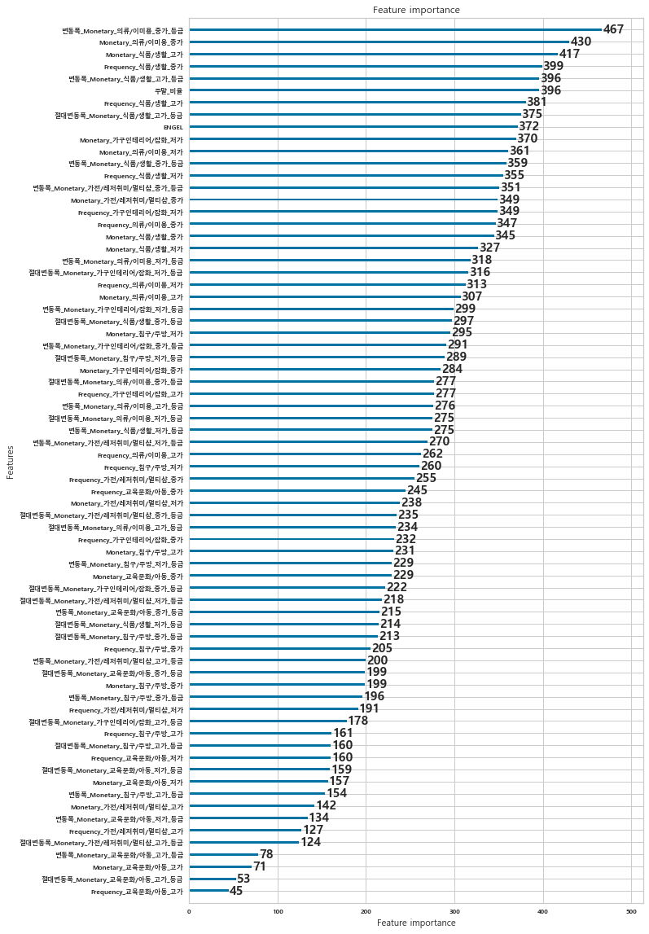
모델링 _감소고객 예측 모델 생성
LGBM 변수 중요도
UNIVERSE
FEATURE
IMPORTANCE

Slide 34
모델링 _감소고객 예측 모델 생성
LGBM 변수 중요도
UNIVERSE
고객 속성 | 주말 비율 | Frequency _추세선 | Monetary_추세선 | 변동폭_등급 | 절대변동폭_등급
연령 5세 단위 |  | 식품/생활_저가 | 의류/이미용_저가 | 식품/생활_중가 | 식품/생활_고가
성별 |  | 식품/생활_중가 | 의류/이미용_중가 | 식품/생활_고가
ENGEL |  | 식품/생활_고가 | 식품/생활_저가 | 가전/레저취미/멀티샵 _중가
 |  | 가구인테리어/잡화 _저가 | 식품/생활_중가 | 의류/이미용_중가
 |  | 의류/이미용_중가 | 가구인테리어/잡화 _저가
 |  |  | 가전/레저취미/멀티샵 _중가
Notes:
'변동폭_Monetary_의류/이미용_중가_등급','
'Frequency_식품/생활_중가',
'변동폭_Monetary_식품/생활_고가_등급',
'Frequency_식품/생활_고가',
'절대변동폭_Monetary_식품/생활_고가_등급',
'변동폭_Monetary_식품/생활_중가_등급'
, 'Frequency_식품/생활_저가',
'변동폭_Monetary_가전/레저취미/멀티샵_중가_등급',
'Frequency_가구인테리어/잡화_저가'
, 'Frequency_의류/이미용_중가',

Slide 35
모델링 _최종 감소고객 예측
훈련 모델 적용
UNIVERSE
df[‘predict_label'] = lgbm.predict(“3분기 ~ 8분기 독립변수 데이터”)
학습한 모델로 예측값 출력
3분기 대비 9분기 증감여부 예측
3~8분기 독립변수
Notes:
3분기 대비 9분기 증감여부 예측 후 그 중 감소고객만 추출하여 마케팅 제언을 위해 군집화 실행

Slide 36
UNIVERSE
군집화
_마케팅 제언

Slide 37
구매감소고객 군집화
UNIVERSE
유지고객 18,866명 중 3-8분기 데이터 기반 감소 예측 모델 적용 시
감소 예측으로 분류된 고객 8,150명 대상으로 군집화
CLUSTER 4
CLUSTER 1
CLUSTER 3
CLUSTER 2
CLUSTER 5
n = 1559
n = 883
n = 1545
n = 3795
n = 638

Slide 38
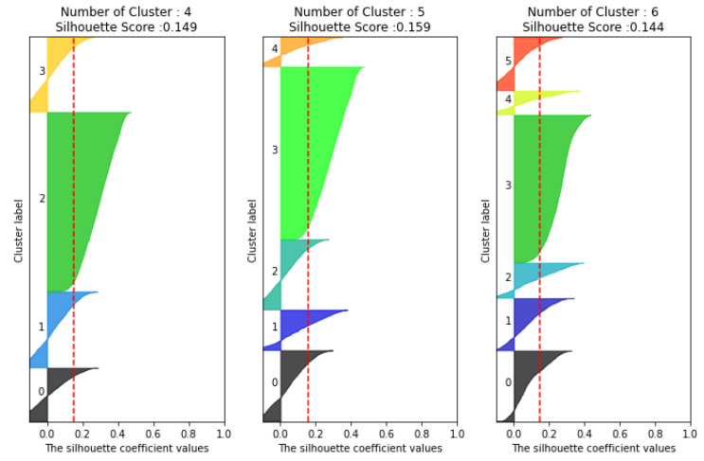
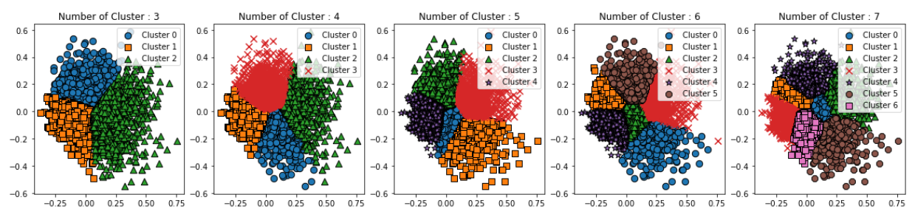
구매감소고객 군집화
군집 평가 - 실루엣계수
UNIVERSE
PCA를 활용하여 2차원으로 축소후 군집 시각화 비교

Slide 39
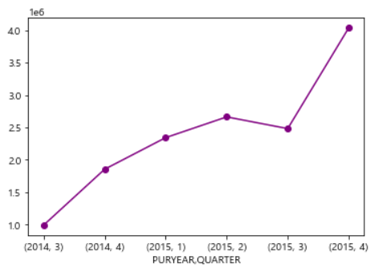
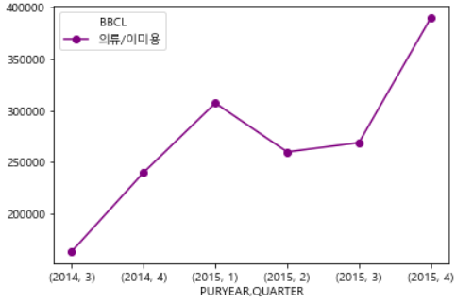
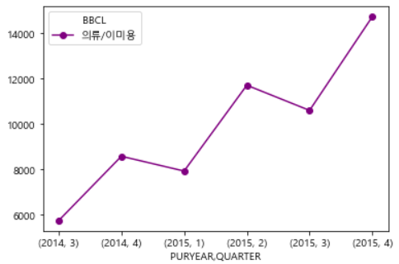
Cluster 1 (n = 1559)
구매감소고객 군집화_군집별 특징
UNIVERSE
의류/이미용 중가 구매횟수 추세선 및 구매금액 추세선이 매우 높게 나옴, 하지만 변동폭은 마이너스 위주이고 가장 낮음
28%
고객별 평균 구매금액
해당 분기 평균 구매금액
전체 고객 총 구매 횟수
평균 주말 구매 비율
38.20
엥겔 지수
의류/이미용_중가
Notes:
의류/이미용 중가 구매횟수 추세선 및 구매금액 추세선이 매우 높게 나옴. 하지만 총 변동폭 값은 마이너스 위주이고 가장 낮음
추세선 지수가 높게 나왔다는 뜻은 기준 분기 대비 마지막 분기 구매액이나 구매횟수가 큰폭으로 증가했다는 뜻을 의미함.
그런데 증가폭이 크다고해서 그 안의 분기에서 구매가 계속 증가했다는 뜻은 아니기 때문에, 분기별 고객별 평균 구매금액과 군집 전체의 총 구매금액, 총 구매 횟수를 구해봤더니
급격한 감소나 증가가 보이지 않고, 결국엔 증가세를 이어감
따라서, 이 군집은 의류/이미용_중가에 대한 관여도가 높다고 사료되므로, 추천시스템으로 각 개인의 과거 구매패턴을 고려하여 의류/이미용_중가 제품 중 새로운 것을 주기적으로 추천하도록 하겠음

Slide 40
Cluster 1 (n = 1559)
Cluster 1 (n = 1559)
구매감소고객 군집화_군집별 특징
구매감소고객 군집화_군집별 추천 마케팅 제언
UNIVERSE
의류/이미용 중가 구매횟수 추세선 및 구매금액 추세선이 매우 높게 나옴, 하지만 변동폭은 마이너스 위주이고 가장 낮음
의류/이미용_중가 상품에 대한 관여도 높음 개인의 과거 구매 패턴을 고려하여 의류/이미용_중가 상품 중
새로운 것을 주기적으로 추천
28%
고객별 평균 구매금액
해당 분기 평균 구매금액
전체 고객 총 구매 횟수
평균 주말 구매 비율
38.20
엥겔 지수
의류/이미용_중가
Notes:
의류/이미용 중가 구매횟수 추세선 및 구매금액 추세선이 매우 높게 나옴. 하지만 총 변동폭 값은 마이너스 위주이고 가장 낮음
추세선 지수가 높게 나왔다는 뜻은 기준 분기 대비 마지막 분기 구매액이나 구매횟수가 큰폭으로 증가했다는 뜻을 의미함.
그런데 증가폭이 크다고해서 그 안의 분기에서 구매가 계속 증가했다는 뜻은 아니기 때문에, 분기별 고객별 평균 구매금액과 군집 전체의 총 구매금액, 총 구매 횟수를 구해봤더니
급격한 감소나 증가가 보이지 않고, 결국엔 증가세를 이어감
따라서, 이 군집은 의류/이미용_중가에 대한 관여도가 높다고 사료되므로, 추천시스템으로 각 개인의 과거 구매패턴을 고려하여 의류/이미용_중가 제품 중 새로운 것을 주기적으로 추천하도록 하겠음

Slide 41
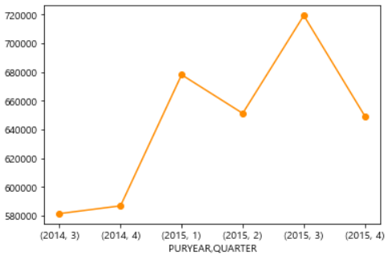
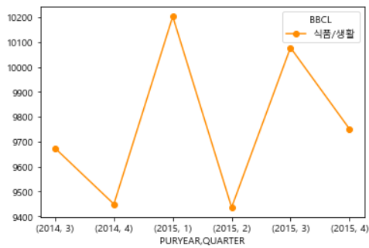
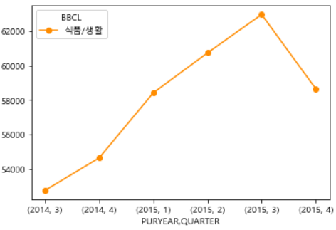
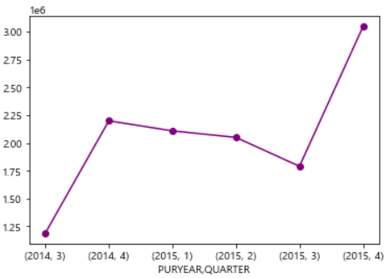
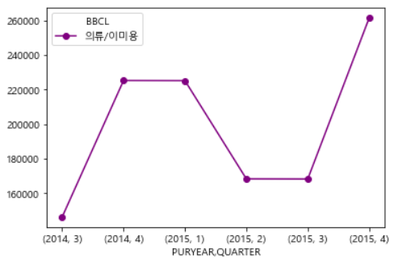
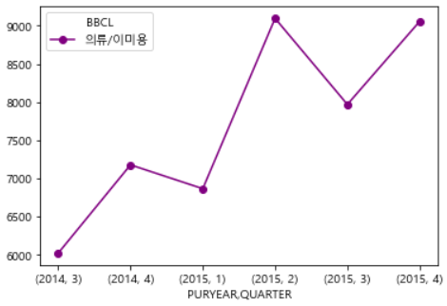
Cluster 2 (n = 883)
구매감소고객 군집화_군집별 특징
UNIVERSE
의류/이미용 중가 구매횟수 추세선 및 구매금액 추세선이 매우 높게 나옴, 하지만 변동폭은 마이너스 위주이고 가장 낮음
고객별 평균 구매금액
해당 분기 평균 구매금액
전체 고객 총 구매 횟수
53%
평균 주말 구매 비율
식품/생활_중가
고객별 평균 구매금액
해당 분기 평균 구매금액
전체 고객 총 구매 횟수
의류/이미용 중가 구매액(mean 세번째로 낮음, max 가장 낮음 ) 및 구매횟수(mean 세번째로 낮음, max는 두번째로 낮음) 추세선도 낮은 편
27.05
엥겔 지수
의류/이미용_중가
Notes:
1번 군집은 식품/생활 중가 구매액 및 구매횟수 추세선이 가장 낮게 나타남
추세선이 가장 낮게 나타났다는 뜻은 기준분기 대비 타겟분기에 증가폭이 크지 않다는 뜻이기 때문에 안의 분기 내에서 변동을 보기 위해 분기별로 고객 평균 구매금액, 전체 평균금액, 전체 총 구매횟수를 확인해봄
구매금액 같은 경우는 고객별 평균구매금액에서는 큰 감소나 증가폭이 보이지 않았으나 전체 고객의 평균구매금액은 분기별로 크게 차이남을 볼 수 있음
그러나, 고객의 총 구매횟수는 점차 증가하다가 마지막 분기에 감소함
의류/이미용도 마찬가지로 감소나 증가로 이어지는 분기 기간만 다를 뿐 전체 고객 평균 차이는 큰 폭을 보임
두 카테고리 모두 구매횟수는 증가하나 구매액이 감소하는 경향이 있음
- 식품/생활 중가의 경우 8분기에 구매액, 구매횟수 모두 감소하므로 증가를 위해 당장 구매로 이어질 수 있도록 기존에 구매한 이력이 있는 아이템 중 구매횟수가 잦았던 아이템을 추천 적용하기로 함
- 의류/이미용의_중가의 경우 8분기에 구매액, 구매횟수 모두 증가 추세이므로 매출 증대로 이어지기 위해 구매이력이 없는 아이템 중 추천 시스템을 적용하기로함

Slide 42
Cluster 2 (n = 883)
Cluster 2 (n = 883)
구매감소고객 군집화_군집별 특징
구매감소고객 군집화_군집별 추천 마케팅 제언
UNIVERSE
의류/이미용 중가 구매횟수 추세선 및 구매금액 추세선이 매우 높게 나옴, 하지만 변동폭은 마이너스 위주이고 가장 낮음
고객별 평균 구매금액
해당 분기 평균 구매금액
전체 고객 총 구매 횟수
53%
식품/생활_중가
의류/이미용_중가
구매액, 구매횟수 모두 감소하므로 증가를 위한 구매로 이어질 수 있도록 기존에 구매한 이력이 있는 상품 중 구매횟수가 잦았던 상품을 추천 적용
8분기에 구매액, 구매횟수 모두 증가 추세이므로 매출 증대로 이어지기 위해 구매 이력이 없는 상품을 추천 적용
평균 주말 구매 비율
식품/생활_중가
고객별 평균 구매금액
해당 분기 평균 구매금액
전체 고객 총 구매 횟수
27.05
엥겔 지수
의류/이미용_중가
Notes:
1번 군집은 식품/생활 중가 구매액 및 구매횟수 추세선이 가장 낮게 나타남
추세선이 가장 낮게 나타났다는 뜻은 기준분기 대비 타겟분기에 증가폭이 크지 않다는 뜻이기 때문에 안의 분기 내에서 변동을 보기 위해 분기별로 고객 평균 구매금액, 전체 평균금액, 전체 총 구매횟수를 확인해봄
구매금액 같은 경우는 고객별 평균구매금액에서는 큰 감소나 증가폭이 보이지 않았으나 전체 고객의 평균구매금액은 분기별로 크게 차이남을 볼 수 있음
그러나, 고객의 총 구매횟수는 점차 증가하다가 마지막 분기에 감소함
의류/이미용도 마찬가지로 감소나 증가로 이어지는 분기 기간만 다를 뿐 전체 고객 평균 차이는 큰 폭을 보임
두 카테고리 모두 구매횟수는 증가하나 구매액이 감소하는 경향이 있음
- 식품/생활 중가의 경우 8분기에 구매액, 구매횟수 모두 감소하므로 증가를 위해 당장 구매로 이어질 수 있도록 기존에 구매한 이력이 있는 아이템 중 구매횟수가 잦았던 아이템을 추천 적용하기로 함
- 의류/이미용의_중가의 경우 8분기에 구매액, 구매횟수 모두 증가 추세이므로 매출 증대로 이어지기 위해 구매이력이 없는 아이템 중 추천 시스템을 적용하기로함

Slide 43
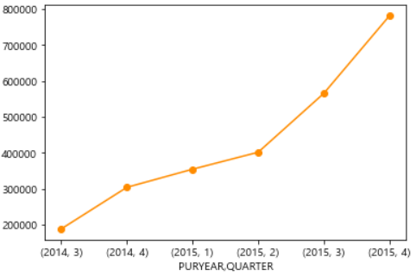
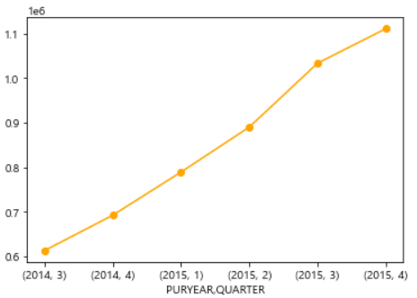
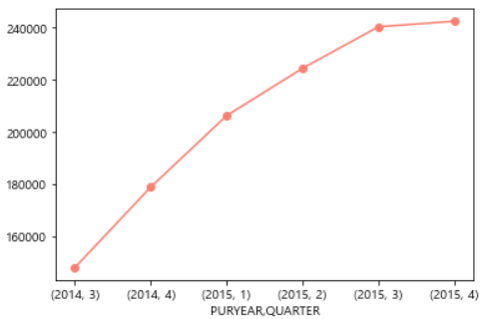
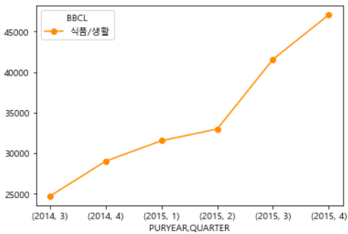
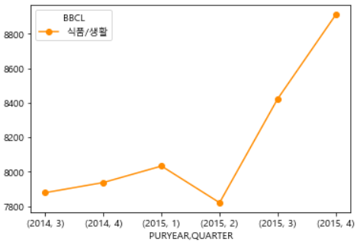
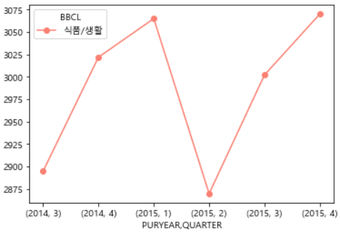
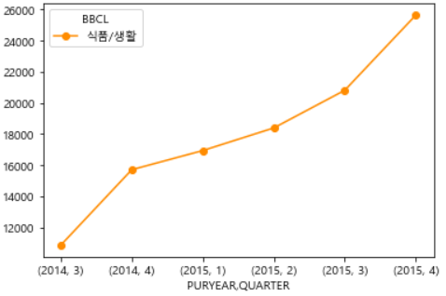
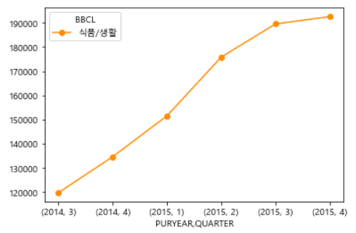
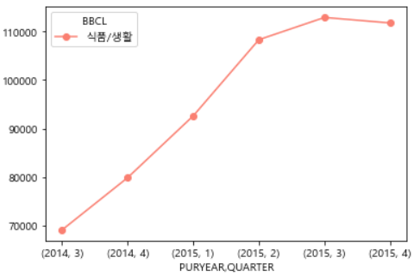
Cluster 3 (n = 1545)
구매 감소고객 군집화_군집별 특징
UNIVERSE
의류/이미용 중가 구매횟수 추세선 및 구매금액 추세선이 매우 높게 나옴, 하지만 변동폭은 마이너스 위주이고 가장 낮음
식품/생활_고가 구매금액 등급 변동폭이 마이너스 위주이며(평균 -2.8), 절대변동폭은 다른 군집과 비교해서 두번째로 큰편임, 하지만 구매횟수 추세선은 가장 높음
- 식품/생활 중가 구매금액 추세선이 가장 높지만 변동폭은 마이너스 위주로 가장 낮음, 절대변동폭은 다른 군집에 비해 가장 높음
- 식품/생활 저가 구매금액 평균추세선이 가장 높음
절대변동폭은 가장 높음
= 해당 고객들은 일명 ‘식품 레저화’ 로 다양한 식품 소비
26%
평균 주말 구매 비율
51.26
구매금액 평균
총 구매금액
총 구매 횟수
엥겔 지수
식품/생활_고가
식품/생활_중가
식품/생활_저가
Notes:
식품/생활 고가 구매횟수 및 구매액 추세선은 높게 나타남
하지만, 구매금액 등급 변동폭이 마이너스고, 절대등급폭이 평균이 군집내 두번째로 높게 나타남 -> 이는 해당 카테고리의 구매변동이 있었음을 의미함
평균 구매액과 횟수는 증가하나 분기별로 상대적으로 등급이 하락, 증가를 반복하면서 변동폭이 증가했다가 감소한 것으로 보여짐
중가와 저가의 경우 추세선은 높지만 절대변동폭이 타 군집에 비해 가장 높게 나타남
이는 중간 분기 간 변동이 크게 있었음을 의미하며, 해당 분기 평균 구매금액 그래프를 보면 분기 내 변동이 있음을 알 수 있음
그러나 고객별 평균 구매금액을 살펴보면 계속적으로 증가하는 추세임
해당 고객들은 일명 ‘식품 레저화’ 고객들로 다양한 식품을 소비하고 있음을 보여줌
따라서, 군집3번 고객을 대상으로는 식품 고가, 중가, 저가를 이미 소비했던 제품 및 사보지 않은 제품들을 다양하게 추천하는 것으로 함

Slide 44

Cluster 3 (n = 1545)
Cluster 3 (n = 1545)
구매 감소고객 군집화_군집별 특징
구매 감소고객 군집화_군집별 추천 마케팅 제언
UNIVERSE
고객별 평균 구매금액
해당 분기 평균 구매금액
전체 고객 총 구매 횟수
의류/이미용 중가 구매횟수 추세선 및 구매금액 추세선이 매우 높게 나옴, 하지만 변동폭은 마이너스 위주이고 가장 낮음
식품/생활_고가 구매금액 등급 변동폭이 마이너스 위주이며(평균 -2.8), 절대변동폭은 다른 군집과 비교해서 두번째로 큰편임, 하지만 구매횟수 추세선은 가장 높음
- 식품/생활 중가 구매금액 추세선이 가장 높지만 변동폭은 마이너스 위주로 가장 낮음, 절대변동폭은 다른 군집에 비해 가장 높음
- 식품/생활 저가 구매금액 평균추세선이 가장 높음
절대변동폭은 가장 높음
= 해당 고객들은 일명 ‘식품 레저화’ 로 다양한 식품 소비
26%
‘식품 레저화’
평균 주말 구매 비율
고객들이 다양한 식품을 소비하고 있음을 보여줌
51.26
구매금액 평균
총 구매금액
총 구매 횟수
식품 고가, 중가, 저가에 대해 미구매/구매 상품들을 다양하게 추천하는 것으로 함
엥겔 지수
식품/생활_고가
식품/생활_중가
식품/생활_저가
Notes:
식품/생활 고가 구매횟수 및 구매액 추세선은 높게 나타남
하지만, 구매금액 등급 변동폭이 마이너스고, 절대등급폭이 평균이 군집내 두번째로 높게 나타남 -> 이는 해당 카테고리의 구매변동이 있었음을 의미함
평균 구매액과 횟수는 증가하나 분기별로 상대적으로 등급이 하락, 증가를 반복하면서 변동폭이 증가했다가 감소한 것으로 보여짐
중가와 저가의 경우 추세선은 높지만 절대변동폭이 타 군집에 비해 가장 높게 나타남
이는 중간 분기 간 변동이 크게 있었음을 의미하며, 해당 분기 평균 구매금액 그래프를 보면 분기 내 변동이 있음을 알 수 있음
그러나 고객별 평균 구매금액을 살펴보면 계속적으로 증가하는 추세임
해당 고객들은 일명 ‘식품 레저화’ 고객들로 다양한 식품을 소비하고 있음을 보여줌
따라서, 군집3번 고객을 대상으로는 식품 고가, 중가, 저가를 이미 소비했던 제품 및 사보지 않은 제품들을 다양하게 추천하는 것으로 함

Slide 45
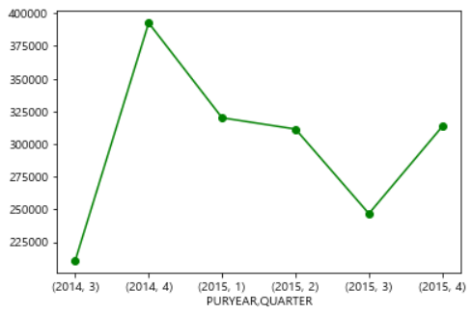
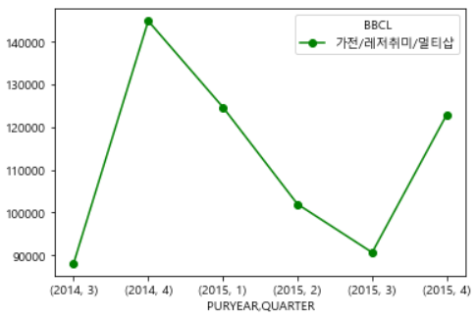
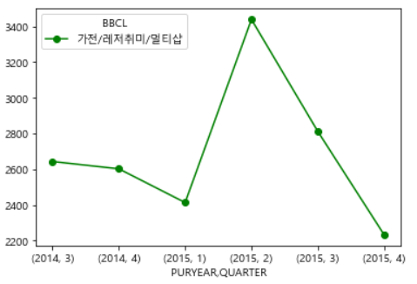
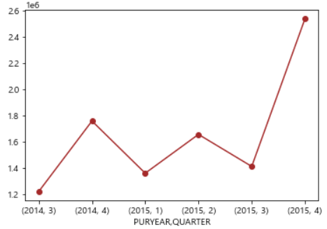
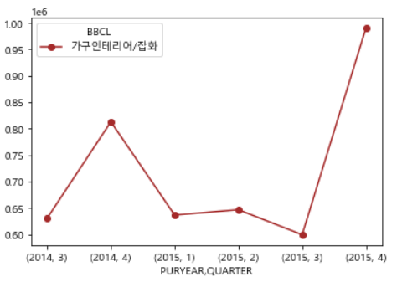
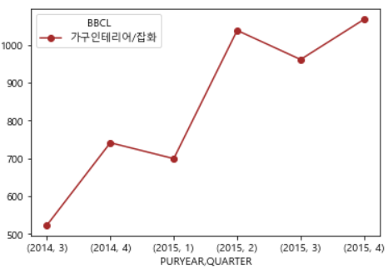
Cluster 4 (n = 3795)
구매 감소고객 군집화_군집별 특징
UNIVERSE
의류/이미용 중가 구매횟수 추세선 및 구매금액 추세선이 매우 높게 나옴, 하지만 변동폭은 마이너스 위주이고 가장 낮음
고객별 평균 구매금액
해당 분기 평균 구매금액
전체 고객 총 구매 횟수
25%
평균 주말 구매 비율
가전/레저취미/멀티샵_중가
고객별 평균 구매금액
해당 분기 평균 구매금액
전체 고객 총 구매 횟수
58.83
엥겔 지수
가구인테리어/잡화_고가
Notes:
엥겔지수는 가장 높게 나타났으나 식품/생활쪽에서 뚜렷한 차이를 보이지 않는 군집임
가전/레저취미/멀티샵_중가에서 구매금액 추세선과 구매횟수 추세선이 마이너스로 낮게 나타났으며, 타군집 대비 변동폭과 절대변동폭은 가장 높게 나타남
가전/레저취미 아이템들이 대부분 제품생애주기가 길고 한번 구매하면 오래 사용하는 특징을 가짐
현재 구매금액 감소가 지속된지 오래되었고, 구매 횟수 역시 감소하는 추세이므로, 추천시스템으로 필요한 관련 부속품들을 추천하는 시스템을 적용하기로 함
이를테면, 노트북을 산지 1년이 지났다면 최신 무선 마우스를 권하는 등^^ 구현은 어려움ㅋ
가구인테리어/잡화 고가의 경우 평균구매금액 및 구매 횟수가 증가 및 감소를 이어오다가 최근 가구인테리어에 관심도가 높아진 것으로 보임
따라서, 흥미를 느끼도록 소비이력이 없는 새로운 가구인테리어/잡화 제품을 추천하도록 함

Slide 46
Cluster 4 (n = 3795)
Cluster 4 (n = 3795)
구매 감소고객 군집화_군집별 특징
구매 감소고객 군집화_군집별 추천 마케팅 제언
UNIVERSE
의류/이미용 중가 구매횟수 추세선 및 구매금액 추세선이 매우 높게 나옴, 하지만 변동폭은 마이너스 위주이고 가장 낮음
고객별 평균 구매금액
전체 고객 평균 구매금액
전체 고객 총 구매 횟수
25%
최근 가구인테리어에 관심도가 높아진 것으로 보임
소비이력이 없는 새로운 가구인테리어/잡화 제품을 추천
평균 주말 구매 비율
가전/레저취미/멀티샵_중가
고객별 평균 구매금액
전체 고객 평균 구매금액
전체 고객 총 구매 횟수
58.83
엥겔 지수
가구인테리어/잡화_고가
- 가구인테리어/잡화_고가 절대변동폭도 0이 75프로 이상
Notes:
엥겔지수는 가장 높게 나타났으나 식품/생활쪽에서 뚜렷한 차이를 보이지 않는 군집임
가전/레저취미/멀티샵_중가에서 구매금액 추세선과 구매횟수 추세선이 마이너스로 낮게 나타났으며, 타군집 대비 변동폭과 절대변동폭은 가장 높게 나타남
가전/레저취미 아이템들이 대부분 제품생애주기가 길고 한번 구매하면 오래 사용하는 특징을 가짐
현재 구매금액 감소가 지속된지 오래되었고, 구매 횟수 역시 감소하는 추세이므로, 추천시스템으로 필요한 관련 부속품들을 추천하는 시스템을 적용하기로 함
이를테면, 노트북을 산지 1년이 지났다면 최신 무선 마우스를 권하는 등^^ 구현은 어려움ㅋ
가구인테리어/잡화 고가의 경우 평균구매금액 및 구매 횟수가 증가 및 감소를 이어오다가 최근 가구인테리어에 관심도가 높아진 것으로 보임
따라서, 흥미를 느끼도록 소비이력이 없는 새로운 가구인테리어/잡화 제품을 추천하도록 함

Slide 47
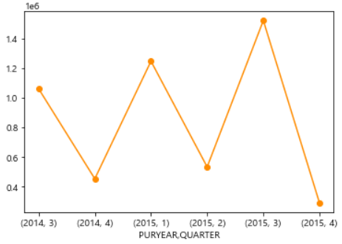
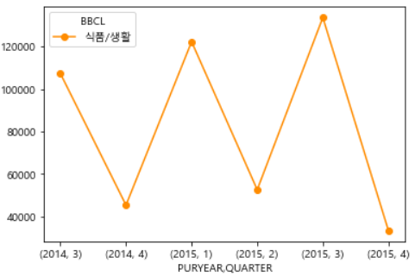
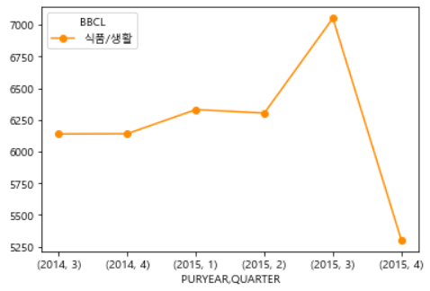
Cluster 5 (n = 638)
감소고객 군집화_군집별 특징
UNIVERSE
의류/이미용 중가 구매횟수 추세선 및 구매금액 추세선이 매우 높게 나옴, 하지만 변동폭은 마이너스 위주이고 가장 낮음
32%
고객별 평균 구매금액
해당 분기 평균 구매금액
전체 고객 총 구매 횟수
식품/생활_고가 구매금액 등급 변동폭은 대부분 고객이 플러스 위주이고 가장 높으며(1.9), 절대변동폭이 가~장 높음(15)
=> 식품/생활 고가에서 증가/감소를 반복하는 고객
평균 주말 구매 비율
32.37
식품/생활_고가
엥겔 지수
Notes:
식품생활 고가 절대변동폭이 가장 크게 나타난 군집임
평균구매금액이 증가-> 감소, 감소->증가되는 폭이 크게 나타나며, 8분기인 현재 매우 감소세를 타고 있으므로, 기존에 소비했던 제품 중 식품/생활 고가제품을 추천하기로 함

Slide 48



Cluster 5 (n = 638)
Cluster 5 (n = 638)
감소고객 군집화_군집별 특징
감소고객 군집화_군집별 추천 마케팅 제언
UNIVERSE
의류/이미용 중가 구매횟수 추세선 및 구매금액 추세선이 매우 높게 나옴, 하지만 변동폭은 마이너스 위주이고 가장 낮음
32%
고객별 평균 구매금액
전체 고객 평균 구매금액
전체 고객 총 구매 횟수
식품/생활_고가의 절대 변동폭이
가장 크게 나타난 군집이며, 평균 구매 금액의 증감폭이 가장 크게 나타남
8분기인 현재 매우 감소세
증가를 위한 구매로 이어질 수 있도록 기존에 소비했던 상품 중 식품/생활_고가 상품을 추천 적용
평균 주말 구매 비율
32.37
식품/생활_고가
엥겔 지수
Notes:
식품생활 고가 절대변동폭이 가장 크게 나타난 군집임
평균구매금액이 증가-> 감소, 감소->증가되는 폭이 크게 나타나며, 8분기인 현재 매우 감소세를 타고 있으므로, 기존에 소비했던 제품 중 식품/생활 고가제품을 추천하기로 함

Slide 49

UNIVERSE
마케팅 제언
_추천 시스템

Slide 50
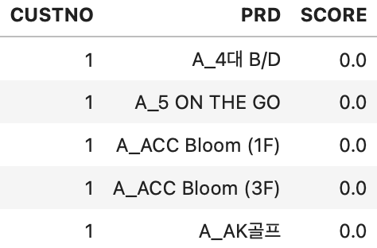
구매감소를 위한 추천 시스템
SURPRISE API 추천 모델
UNIVERSE
고객별 상품별 구매 지수
상품 추천 모델
SURPRISE API를 활용한 잠재요인 협업 필터링 기반의 개인화된 추천 시스템 모델 학습
( (상품별 구매 건수) x *상품별 단가 가중치 ) / 고객별 구매 건수 합
*상품별 단가 가중치 = 단가/평균단가
구매 지수 예측
해당 고객의 미구매/구매 상품의 구매 지수를 예측

Slide 51
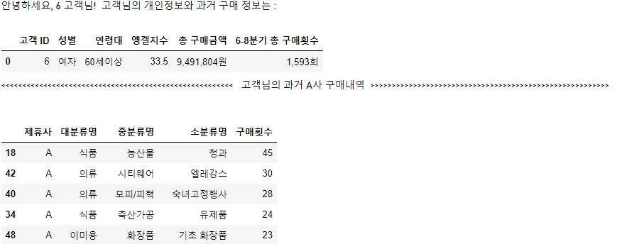

구매감소를 위한 추천 시스템
추천 시스템 결과 예시) 군집 1번의 고객 6번
SURPRISE API 추천 모델
UNIVERSE
고객별 TOP 100개 추천 상품
미구매/구매 상품의 구매 지수를 내림차순으로 정렬 후 TOP 100개 추천 상품 추출
고객을 위한 카테고리별 상품 추천
가장 관심이 높을 것으로 예측한 TOP 100개 추천 상품을 카테고리별로 분류한 후, 해당 고객 속성 정보 및 상품별 상세 정보와 함께 추천 결과 출력

Slide 52
구매감소를 위한 추천 시스템
SVD 모델 학습 평가 결과
Cluster1 평가지표
Cluster2 평가지표
모델 평가 | Fold1 | Fold2 | Fold3 | Fold4 | Fold5 | 평균
RMSE(testset) | 0.0050 | 0.0054 | 0.0052 | 0.0050 | 0.0049 | 0.0051
MAE(testset) | 0.0007 | 0.0007 | 0.0007 | 0.0007 | 0.0007 | 0.0007
Best_params | n_epochs: 40, n_factors: 200
모델 평가 | Fold1 | Fold2 | Fold3 | Fold4 | Fold5 | 평균
RMSE(testset) | 0.0067 | 0.0067 | 0.0075 | 0.0062 | 0.0062 | 0.0067
MAE(testset) | 0.0008 | 0.0008 | 0.0008 | 0.0008 | 0.0008 | 0.0008
Best_params | n_epochs: 40 , n_factors: 100
Cluster3 평가지표
모델 평가 | Fold1 | Fold2 | Fold3 | Fold4 | Fold5 | 평균
RMSE(testset) | 0.0054 | 0.0054 | 0.0086 | 0.0078 | 0.0050 | 0.0064
MAE(testset) | 0.0006 | 0.0006 | 0.0006 | 0.0006 | 0.0006 | 0.0006
Best_params | n_epochs: 40 , n_factors:200

Slide 53
구매감소를 위한 추천 시스템
SVD 모델 학습 평가 결과
Cluster4 평가지표
Cluster5 평가지표
모델 평가 | Fold1 | Fold2 | Fold3 | Fold4 | Fold5 | 평균
RMSE(testset) | 0.0038 | 0.0048 | 0.0050 | 0.0039 | 0.0046 | 0.0044
MAE(testset) | 0.0005 | 0.0005 | 0.0005 | 0.0005 | 0.0005 | 0.0005
Best_params | n_epochs: 40, n_factors: 200
모델 평가 | Fold1 | Fold2 | Fold3 | Fold4 | Fold5 | 평균
RMSE(testset) | 0.0066 | 0.0065 | 0.0147 | 0.0064 | 0.0070 | 0.0082
MAE(testset) | 0.0008 | 0.0008 | 0.0008 | 0.0008 | 0.0008 | 0.0008
Best_params | n_epochs: 60, n_factors: 100

Slide 54

CAKD7_2차 프로젝트
UNIVERSE
Q&A

Slide 55
CAKD7_2차 프로젝트
UNIVERSE
감사합니다

